Slide 1
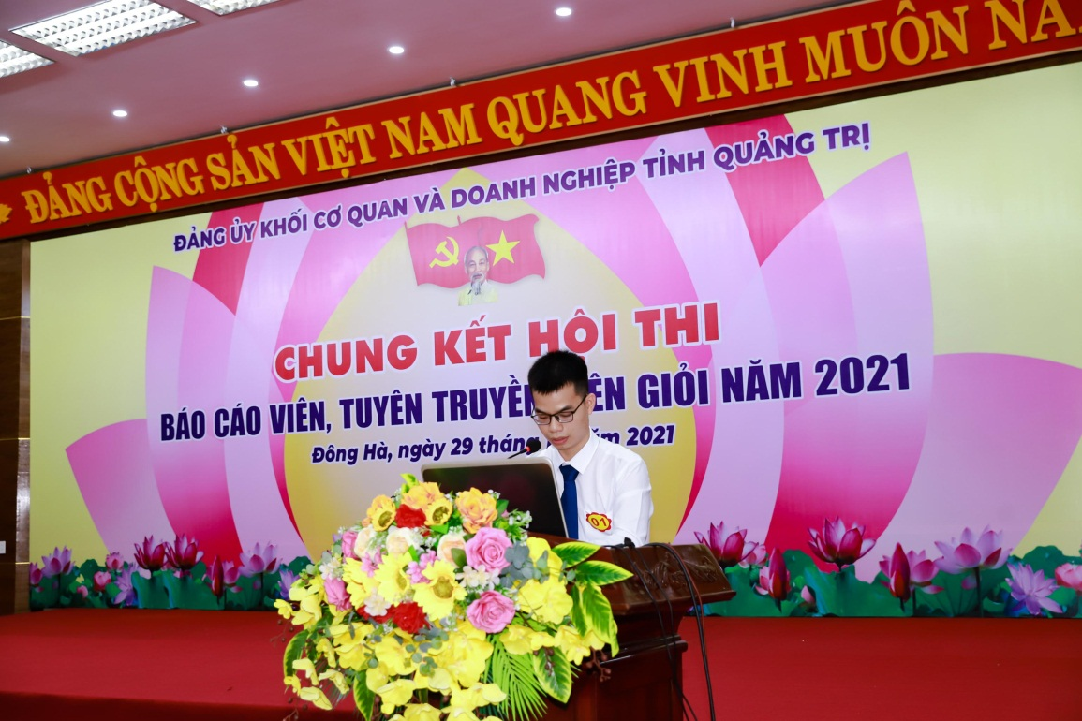
CHUYÊN ĐỀ:
THỰC HIỆN CHUYỂN ĐỔI SỐ TỪ YÊU CẦU CỦA NGHỊ QUYẾT ĐẠI HỘI LẦN THỨ XIII CỦA ĐẢNG VÀ NGHỊ QUYẾT ĐẠI HỘI ĐẠI BIỂU ĐẢNG BỘ TỈNH QUẢNG TRỊ LẦN THỨ XVII
Tuyên truyền viên: Ngô Vĩnh Long
Đơn vị: Chi bộ Sở Thông tin và Truyền thông

Slide 2
SỰ CẦN THIẾT CỦA CHUYỂN ĐỔI SỐ
I
NỘI DUNG CHUYÊN ĐỀ
THỰC HIỆN CHUYỂN ĐỔI SỐ TRONG NHIỆM KỲ MỚI
II
III
KẾT LUẬN

Slide 3
I. SỰ CẦN THIẾT CỦA CHUYỂN ĐỔI SỐ

Slide 5
CÁC CUỘC CÁCH MẠNG CÔNG NGHIỆP
Tích hợp số hóa, kết nối, siêu kết nối và xử lý dữ liệu thông minh
Sản xuất tự động, sử dụng điện tử và CNTT
Sản xuất dây chuyền, năng lượng điện
Sản xuất cơ khí, động cơ hơi nước
LẦN 1
LẦN 2
LẦN 3
LẦN 4

Slide 6
II. THỰC HIỆN CHUYỂN ĐỔI SỐ TRONG NHIỆM KỲ MỚI
1. NHIỆM VỤ CHUYỂN ĐỔI SỐ ĐƯỢC ĐỀ CẬP TRONG CÁC VĂN KIỆN ĐẠI HỘI XIII CỦA ĐẢNG VÀ NGHỊ QUYẾT ĐẠI HỘI ĐẢNG BỘ CÁC CẤP, NHIỆM KỲ 2020 – 2025
THỰC HIỆN CHUYỂN ĐỔI SỐ TRONG NHIỆM KỲ MỚI
2. KẾT QUẢ BƯỚC ĐẦU THỰC HIỆN CHUYỂN ĐỔI SỐ TẠI TỈNH QUẢNG TRỊ
3. NHIỆM VỤ, GIẢI PHÁP THỰC HIỆN CHUYỂN ĐỔI SỐ

Slide 7
1. NHIỆM VỤ CHUYỂN ĐỔI SỐ ĐƯỢC ĐỀ CẬP TRONG CÁC VĂN KIỆN ĐẠI HỘI XIII CỦA ĐẢNG VÀ NGHỊ QUYẾT ĐẠI HỘI ĐẢNG BỘ CÁC CẤP, NHIỆM KỲ 2020 – 2025

Slide 8
Chuyển đổi số (Digital Transformation): Là việc sử dụng dữ liệu và công nghệ số để thay đổi một cách tổng thể và toàn diện tất cả các khía cạnh của đời sống kinh tế - xã hội, tái định hình cách chúng ta sống, làm việc và liên hệ với nhau

Slide 9
CHUYỂN ĐỔI SỐ
SỐ HÓA QUY TRÌNH
SỐ HÓA
XÉT VỀ MỨC ĐỘ ỨNG DỤNG CÔNG NGHỆ SỐ

Slide 10
Chính phủ số
Kinh tế số
Xã hội số
Đưa toàn bộ hoạt động của mình lên môi trường số, đổi mới mô hình hoạt động, thay đổi cách thức cung cấp dịch vụ dựa trên công nghệ số và dữ liệu
Bao gồm tất các lĩnh vực và nền kinh tế vận hành dựa trên nền tảng công nghệ số
Là kết quả phản ánh của xã hội hiện đại dựa trên công nghệ số để nâng cao chất lượng cuộc sống của người dân
XÉT VỀ MÔ HÌNH TRIỂN KHAI

Slide 11
“Thực hiện chuyển đổi số quốc gia, phát triển kinh tế số trên nền tảng khoa học và công nghệ, đổi mới sáng tạo”
(Văn kiện Đại hội XIII)
“Chú trọng phát triển hạ tầng thông tin, viễn thông, tạo nền tảng chuyển đổi số quốc gia, từng bước phát triển kinh tế số, xã hội số”
(Văn kiện Đại hội XIII)

Slide 12
Chính phủ số
Kinh tế số
Xã hội số
MỤC TIÊU CHUYỂN ĐỔI SỐ QUỐC GIA

Slide 13
MỤC TIÊU CỤ THỂ VỀ PHÁT TRIỂN KINH TẾ SỐ
Năm 2030, kinh tế số đạt khoảng 30% GDP
30%
Đứng trong nhóm 50 quốc gia hàng đầu thế giới và xếp thứ 3 trong khu vực ASEAN về chính phủ điện tử và kinh tế số
70%
GDP năm 2030

Slide 14
“Xây dựng và phát triển nguồn nhân lực công nghệ thông tin đáp ứng các yêu cầu của cuộc cách mạng công nghiệp lần thứ tư. Thực hiện chuyển đổi số tại địa phương theo kế hoạch của quốc gia để phát triển kinh tế số. Đến năm 2030, cơ bản hoàn thành xây dựng chính quyền điện tử, tiến tới xây dựng chính quyền số”
(Nghị quyết Đại hội đại biểu Đảng bộ tỉnh Quảng Trị lần thứ XVII)

Slide 15
“Phát triển doanh nghiệp, khởi nghiệp sáng tạo; phát triển sản phẩm chủ lực của tỉnh; phát triển nhanh hạ tầng công nghệ thông tin, viễn thông, thúc đẩy chuyển đổi số, phát triển kinh tế số, xã hội số, đô thị thông minh”
(Nghị quyết Đại hội đại biểu Đảng bộ tỉnh Quảng Trị lần thứ XVII)

Slide 16
Tài chính – Ngân hàng
Y tế
NHIỆM VỤ, GIẢI PHÁP THỰC HIỆN CHUnHYỂN ĐỔI SỐ
Năng lượng
08 lĩnh vực
ưu tiên
chuyển
đổi số
GDĐT
TNMT
Nông nghiệp
GTVT và logistics
Du lịch

Slide 17
2. KẾT QUẢ BƯỚC ĐẦU THỰC HIỆN CHUYỂN ĐỔI SỐ TẠI TỈNH QUẢNG TRỊ

Slide 18
Theo Báo cáo Viet Nam ICT index 2020: Chỉ số Hạ tầng kỹ thuật tỉnh hiện xếp vị trí 32/63 tỉnh, thành phố trực thuộc Trung ương (tăng 15 bậc so với năm 2019)

Slide 19
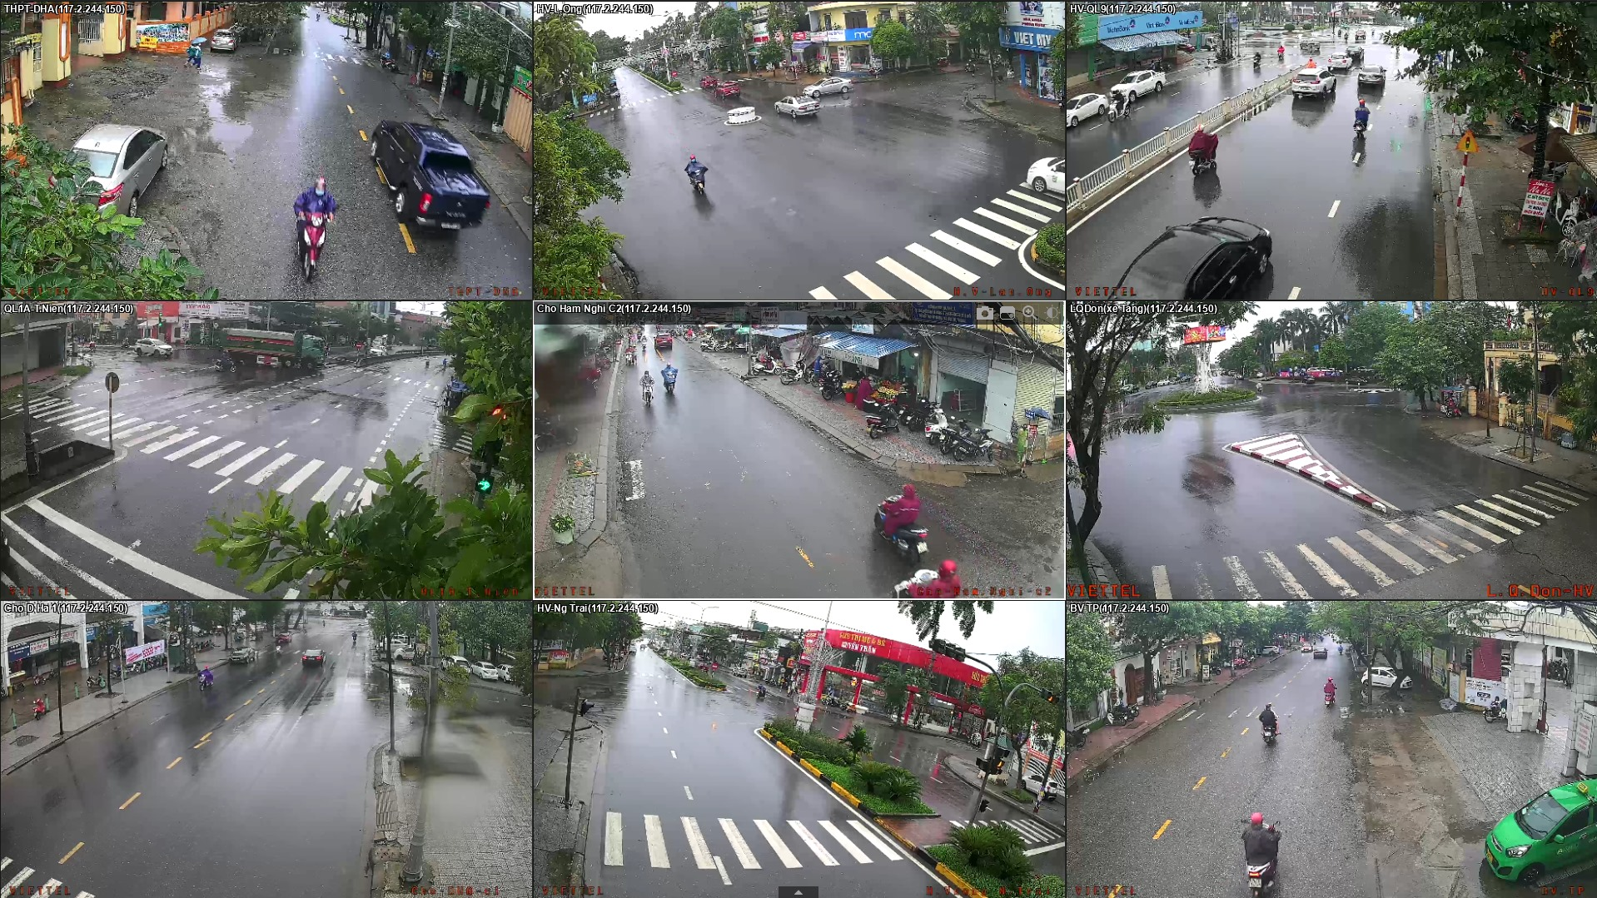
Trung tâm giám sát, điều hành đô thị thông minh tỉnh (IOC) đã được triển khai tích hợp nhiều dịch vụ như giám sát hành chính công, giám sát an toàn giao thông và an ninh trật tự công cộng, giám sát y tế, giáo dục, thông tin kinh tế xã hội tỉnh

Slide 20
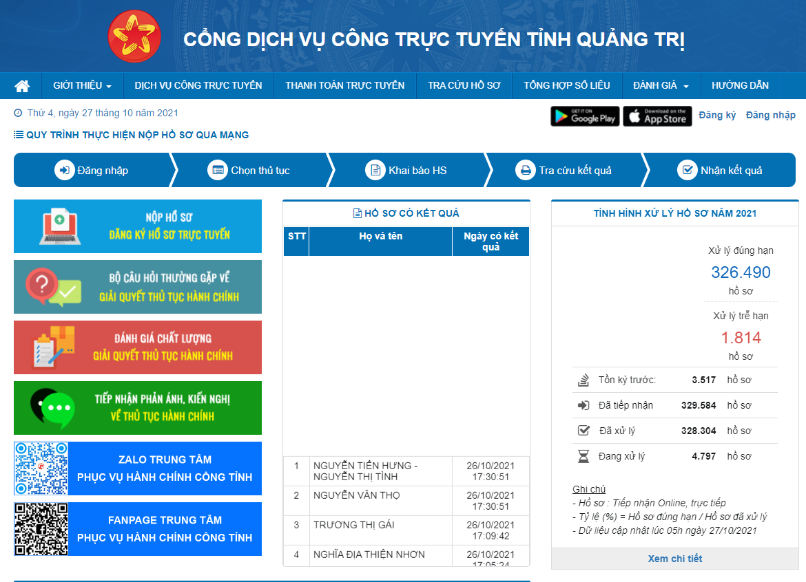
- Cổng dịch vụ công trực tuyến: Đến nay, 54,8% DVCTT mức độ 4 được cung cấp trên Cổng dịch vụ công trực tuyến của tỉnh tại địa chỉ https://dichvucong.quangtri.gov.vn
- Ứng dụng dụng một cửa điện tử tỉnh được triển khai đồng bộ đến tận 100% các Sở, Ban ngành và địa phương trên địa bàn tỉnh

Slide 21
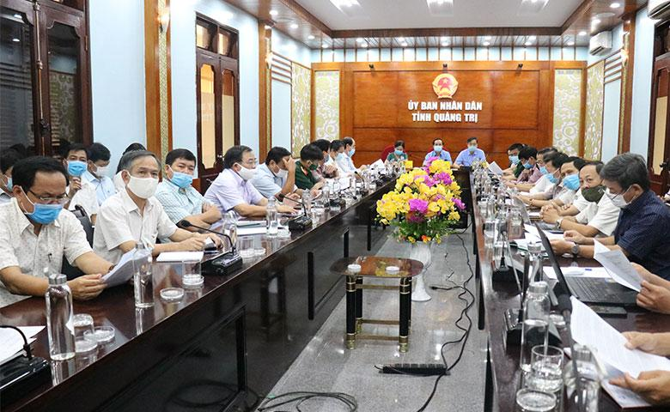
- Hệ thống hội nghị truyền hình Gồm 10 điểm được triển khai lắp đặt tại Văn phòng UBND tỉnh (điểm cầu trung tâm) và 09 Văn phòng UBND cấp huyện (điểm cầu vệ tinh)
- Đến nay, 100% xã, phường, thị trấn đã được hỗ trợ triển khai HNTH kết nối 2 chiều từ Chính phủ về cấp xã

Slide 22
Kinh tế số bước đầu đóng góp vào sự phát triển kinh tế của tỉnh

Slide 23
3. NHIỆM VỤ, GIẢI PHÁP THỰC HIỆN CHUYỂN ĐỔI SỐ

Slide 24
Thứ hai, xây dựng, hoàn thiện thể chế tạo khung khổ pháp luật, điều kiện thuận lợi, tạo động lực đẩy mạnh việc chuyển đổi số, phát triển kinh tế số
Thứ ba, xây dựng, phát triển hạ tầng số
Thứ tư, thúc đẩy chuyển đổi số trong các doanh nghiệp, phát triển các nền tảng số trong các ngành, lĩnh vực kinh tế
Giải pháp
thực hiện chuyển đổi số
Thứ năm, phát triển, nâng cao tiềm lực khoa học công nghệ, chất lượng nguồn nhân lực, năng lực đổi mới sáng tạo quốc gia
Thứ sáu, tăng cường hợp tác, trao đổi kinh nghiệm, tổ chức các hội thảo, đào tạo về chuyển đổi số và định hướng xây dựng chính phủ số/ chính quyền số với các nước tiên tiến trên thế giới

Slide 25
Thứ nhất, chuyển đổi và nâng cao nhận thức về chuyển đổi số, phát triển kinh tế số trong toàn xã hội

Slide 26
Thứ hai, xây dựng, hoàn thiện thể chế tạo khung khổ pháp luật, điều kiện thuận lợi, tạo động lực đẩy mạnh việc chuyển đổi số, phát triển kinh tế số

Slide 27
Thứ ba, xây dựng, phát triển hạ tầng số

Slide 28
Thứ tư, thúc đẩy chuyển đổi số trong các doanh nghiệp, phát triển các nền tảng số trong các ngành, lĩnh vực kinh tế

Slide 29
Thứ năm, phát triển, nâng cao tiềm lực khoa học công nghệ, chất lượng nguồn nhân lực, năng lực đổi mới sáng tạo quốc gia

Slide 30
Thứ sáu, tăng cường hợp tác, trao đổi kinh nghiệm, tổ chức các hội thảo, đào tạo về chuyển đổi số và định hướng xây dựng chính phủ số/chính quyền số với các nước tiên tiến trên thế giới

Slide 31
Chương trình chuyển đổi số quốc gia đến năm 2025, định hướng đến năm 2030
“Nhận thức đóng vai trò quyết định trong chuyển đổi số”

Slide 32
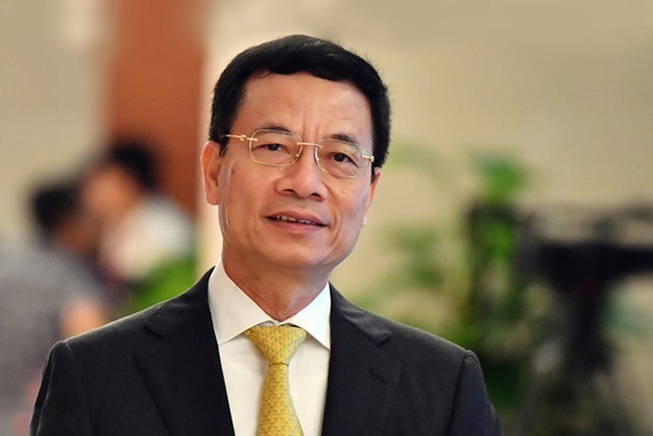
II. KẾT LUẬN
“Chuyển đổi số còn là cuộc cách mạng của toàn dân. Chuyển đổi số chỉ thực sự thành công khi mỗi một người dân tích cực tham gia và thụ hưởng các lợi ích mà chuyển đổi số mang lại”
(Tham luận của Bộ trưởng Bộ Thông tin và Truyền thông Nguyễn Mạnh Hùng tại Đại hội Đảng lần thứ XIII)

